Slide 1


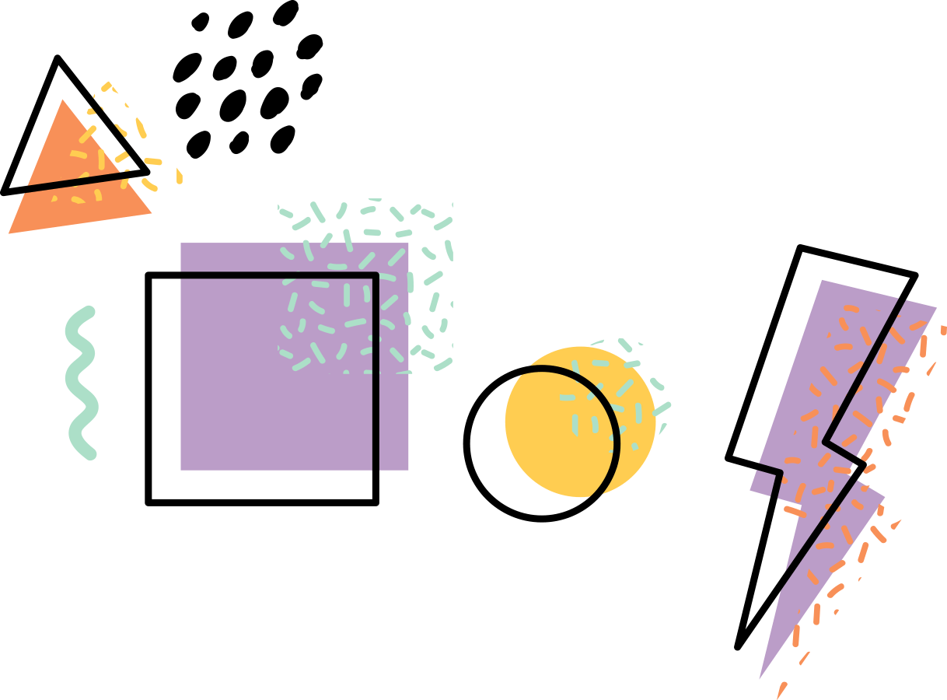

Slide 2


Slide 3




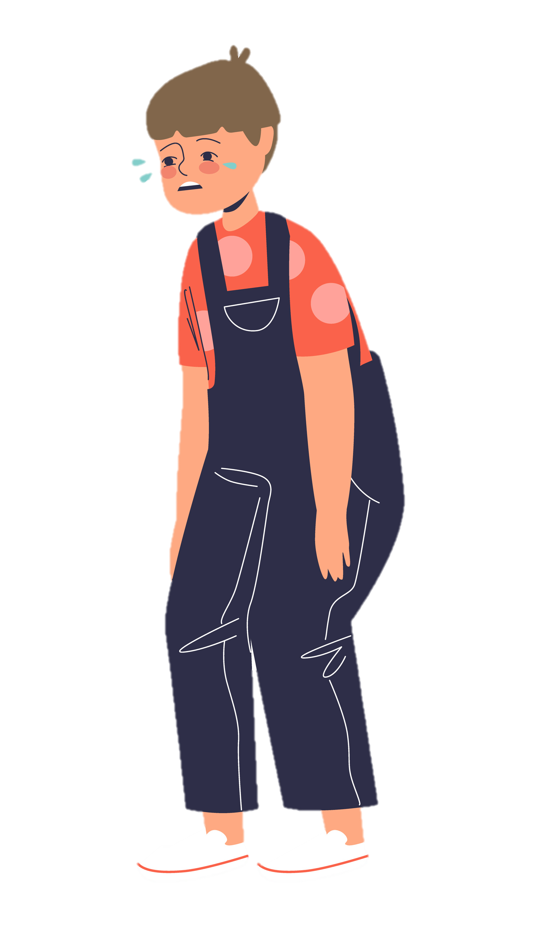
Sau khi học xong, bạn Tony chưa sắp xếp gọn
gàng nên các đồ dùng học tập đang bị biến mất và sắp muộn giờ học. Em hãy giúp bạn Tony
tìm lại đồ học tập bằng cách trả lời đúng các
câu hỏi nhé!
Mình bị mất đồ dùng học tập rồi. Mình không biết để chúng ở đâu.
Ồ. Tôi đã hiểu rồi. Chúng ta cùng
bắt tay tìm nhé!
Ôi, chuyện gì thế này? Sắp đến
giờ đi học rồi. Phải làm sao đây?
Bạn có cần tôi giúp gì không?

Slide 4


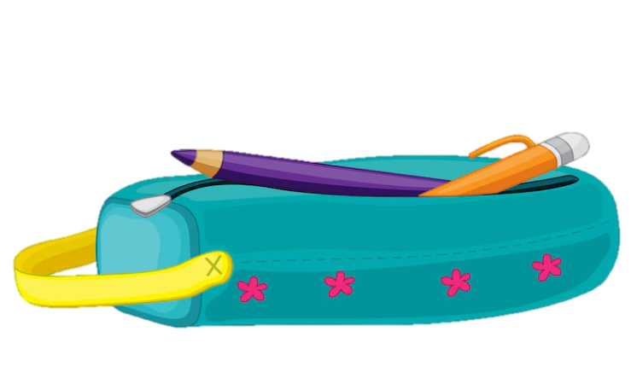

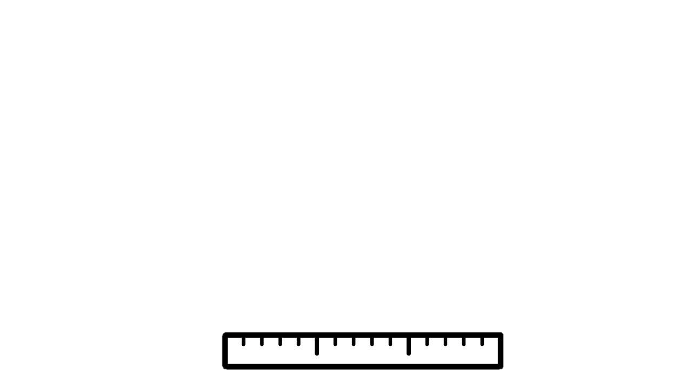

Thừa số | 3 | 3 | 3 | 3 | 3 | 3
Thừa số | 2 | 3 | 5 | 7 | 9 | 10
Tích | 6 | ? | ? | ? | ? | ?
21
27
30
9
15

Slide 5
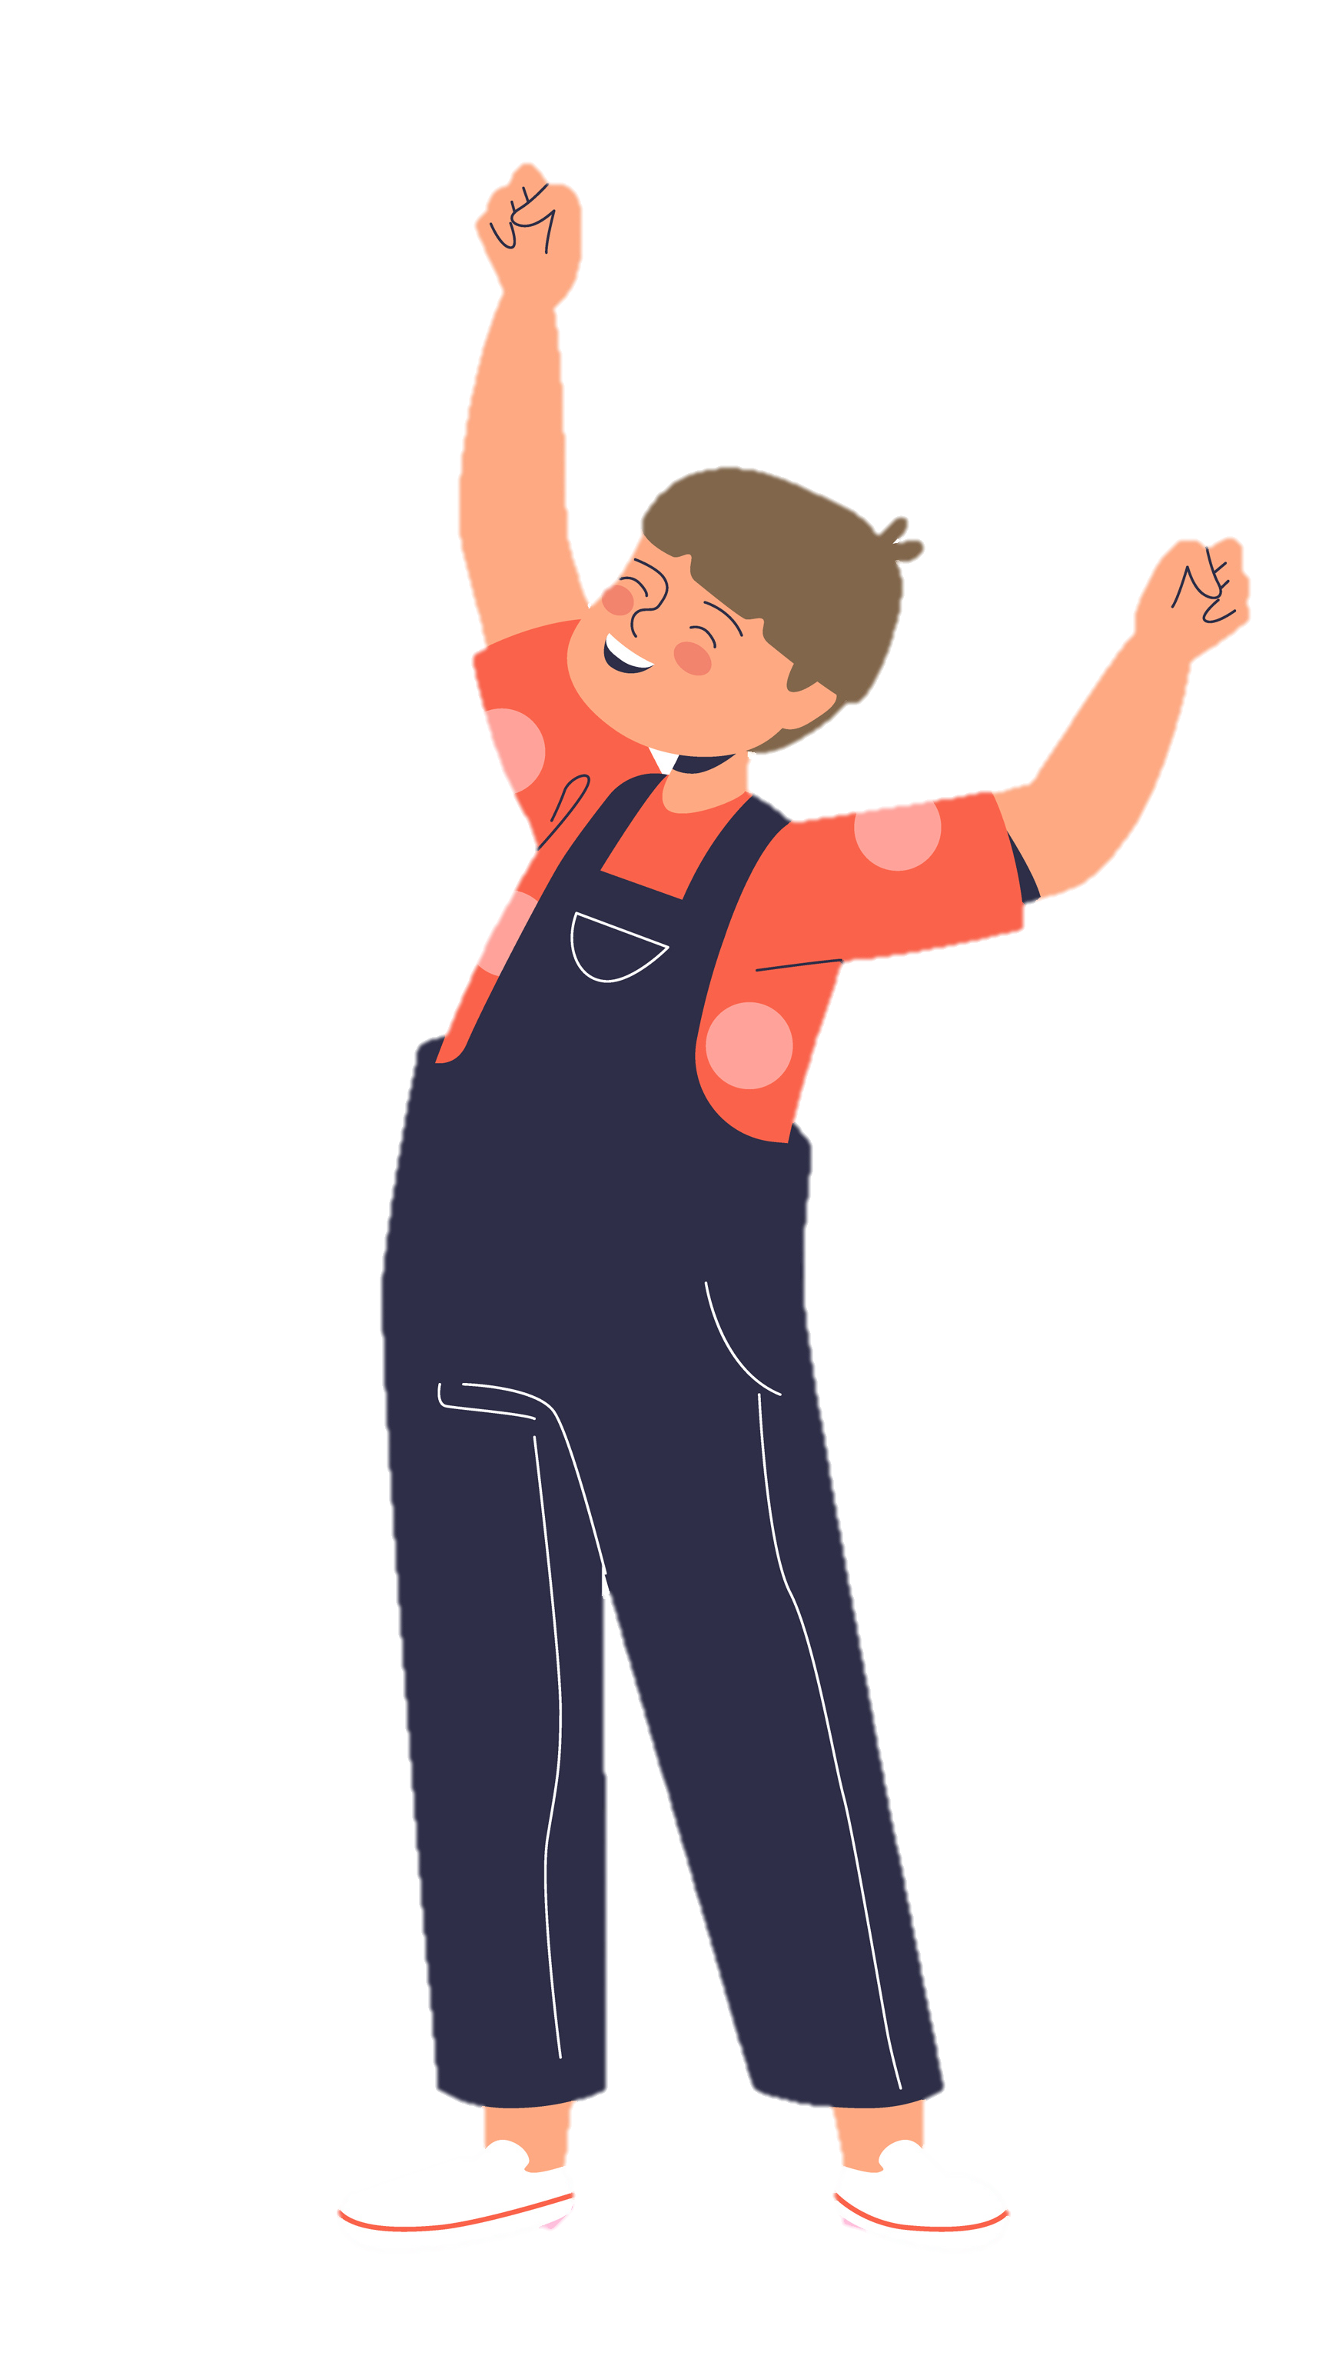


Yeah!!! Mình hứa sẽ sắp xếp cẩn thận hơn. Cảm ơn Rô – bốt và
các bạn nhiều nhé!
Giờ thì bạn đã có đủ các đồ dùng rồi đấy! Lần sau nhớ sắp xếp gọn gàng để không bị mất nữa nha!

Slide 6















?
18
15
?
?
12
21
9
24
6
?
27
3
30

Slide 7
15
30
?
12
?
18
27
9
?
21
24
?
6
3
Notes:
Kích vào quả bóng để nhảy đến số tiếp theo-> Kích vào giữa màn hình để hiện ra số còn thiếu.

Slide 8
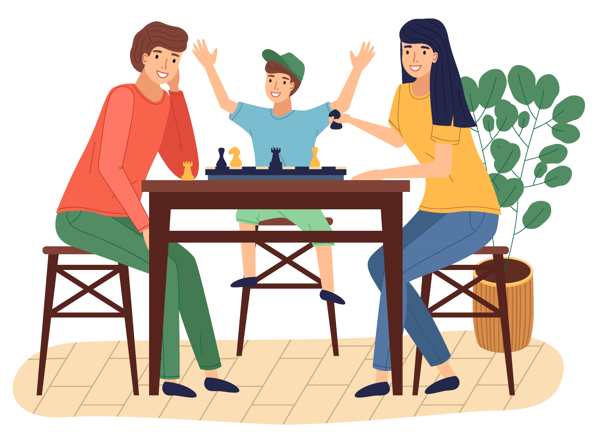

Mỗi bàn đấu cờ vua có 3 người. Hỏi 6 bàn đấu cờ vua như vậy
có bao nhiêu người?
Tóm tắt:
1 bàn đấu: 3 người
6 bàn đấu: … người?

Slide 9
Bài giải:
6 bàn đấu cờ vua như vậy có số người là:
3 x 6 = 18 ( người)
Đáp số : 18 người

